Slide 1
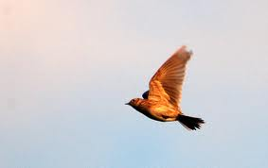
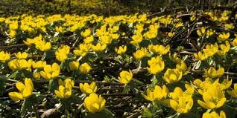
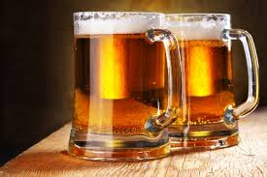
Noget om helte
Halfdan Rasmussen.
1 af 7
Livet er en morgengave, sjælen er et pilgrimskor.
Der står krokus i min have, der står øller på mit bord.
Under himlen hænger lærken som et fjernt bevinget frø,
for en lærke tænker hverken på at kæmpe eller dø.

Slide 2
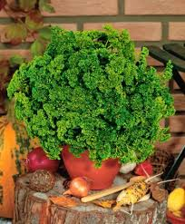
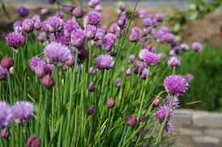

2 af 7
Her er fredeligt og stille, her er ingen larm og støj.
Jeg har sået kruspersille, og et brev med pure løg.
Lad alverden slå for panden og bekæmpe spe med spot,
jeg vil enes med hinanden og mig selv og ha det godt.

Slide 3
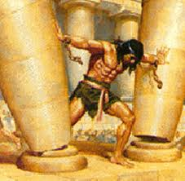
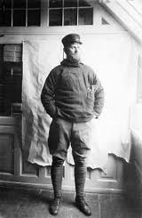
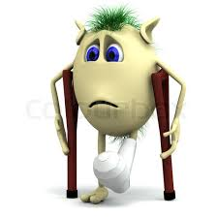
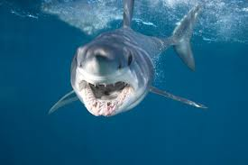
3 af 7
Samson gik og styrted’ templer, Peter Freuchen knak sit ben.
Ak mod disse to eksempler er min dåd en sølle én.
Jeg har aldrig dræbt filistre eller kæmpet med en haj,
og når stærke mænd blir bistre, syn’s jeg det er synd for mig.

Slide 4
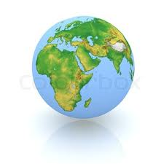
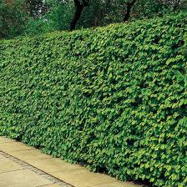
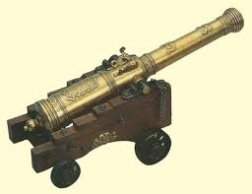
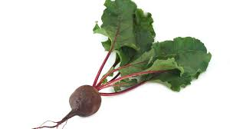
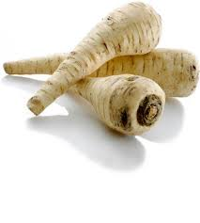
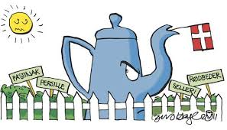
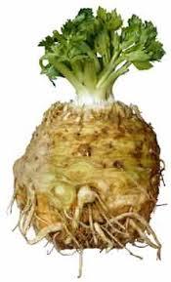
4 af 7
Der er nok som går og sysler med at sprænge kloden væk.
Jeg vil ikke ha skærmydsler og kanoner bag min hæk.
Mens de andre går og sveder for at gi hinanden lak,
vil jeg pusle med rødbeder, selleri og pastinak.

Slide 5
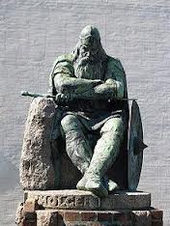
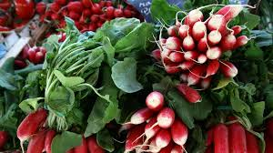
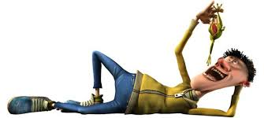
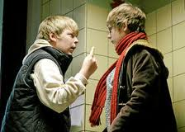
5 af 7
Jeg vil ikke slås med bisser, jeg vil så og ikke slå.
Selv de rødeste radiser kan man roligt lide på.
Der er nok af danske helte som er danske hele dag’n,
og går rundt og spænder bælte, mens de råber; Fy for Fan.

Slide 6
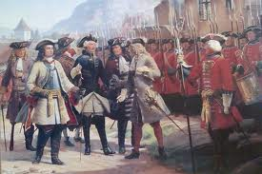

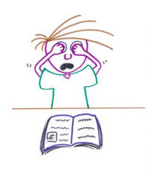
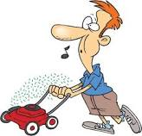

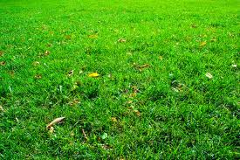
6 af 7
Tiden går og tiden hverver store mænd til mandig dåd.
Jeg reserven blandt reserver bryder ofte ud i gråd.
Jeg får nerver og migræne blot jeg skær’ mig på en dolk,
og vil hell’re slå min plæne, end slå løs på pæne folk.

Slide 7
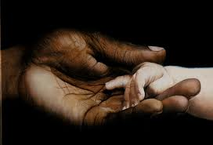
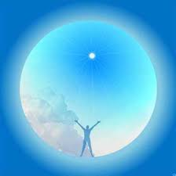
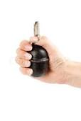
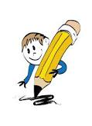
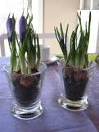

7 af 7
Livet er en dejlig gave, jorden er en herlig jord.
der er øller i min mave, der står krokus på mit bord.
Når reserverne skal stille for at splitte kloden ad
skriver jeg med kruspersille verdens mindste heltekvad

